Slide 1
Algunas actividades Provinciales

Slide 2
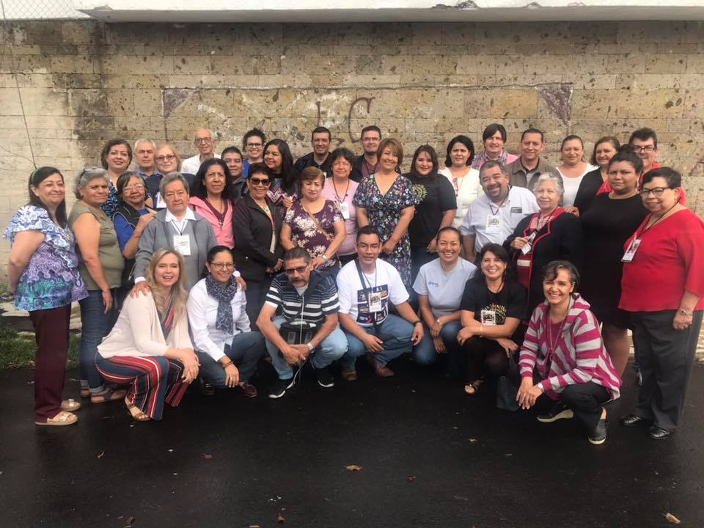
Asamblea de coordinadores Julio 2019

Slide 3
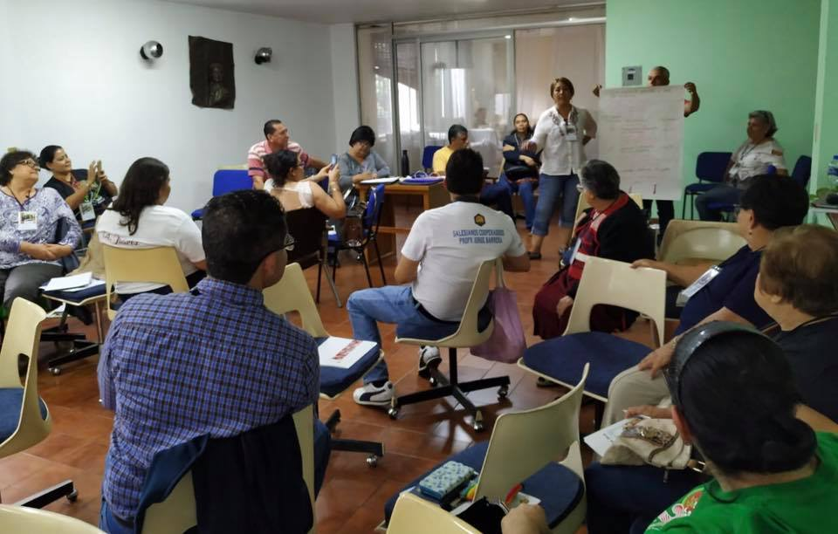

Slide 4
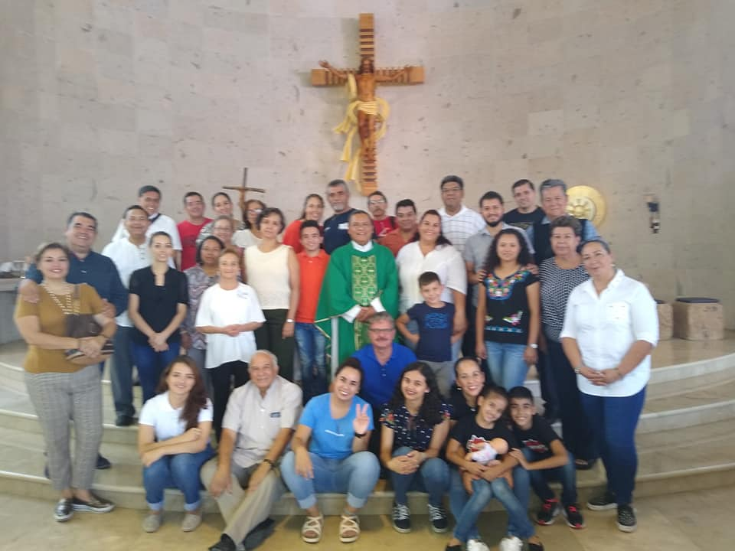
Zonal Occidente 2019

Slide 5
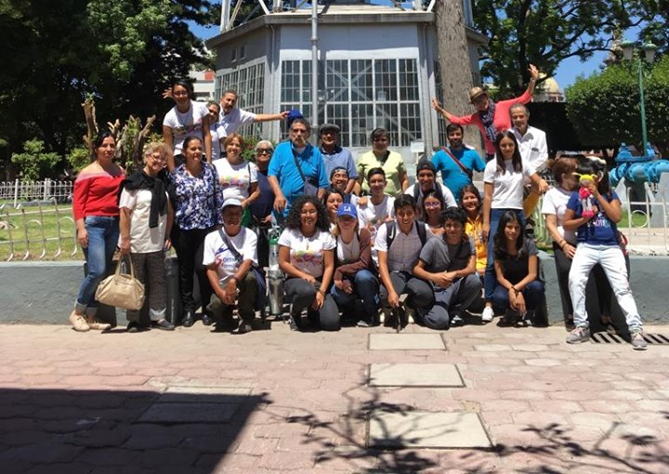
Zonal Bajío

Slide 6
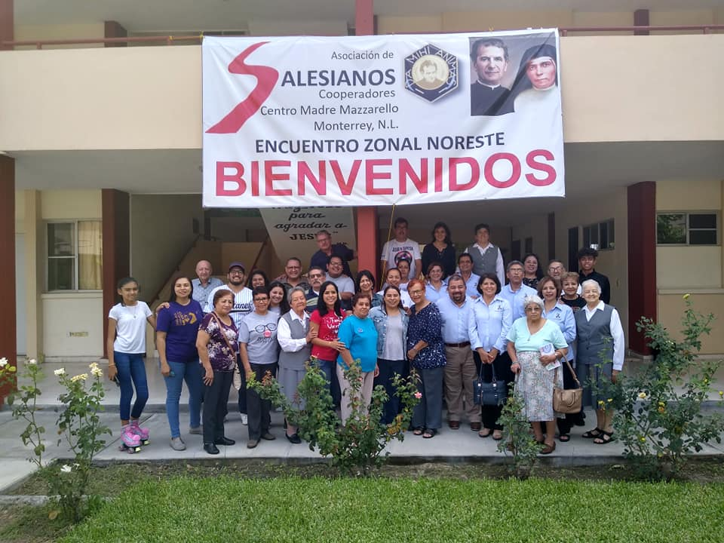
Zonal Noreste

Slide 7
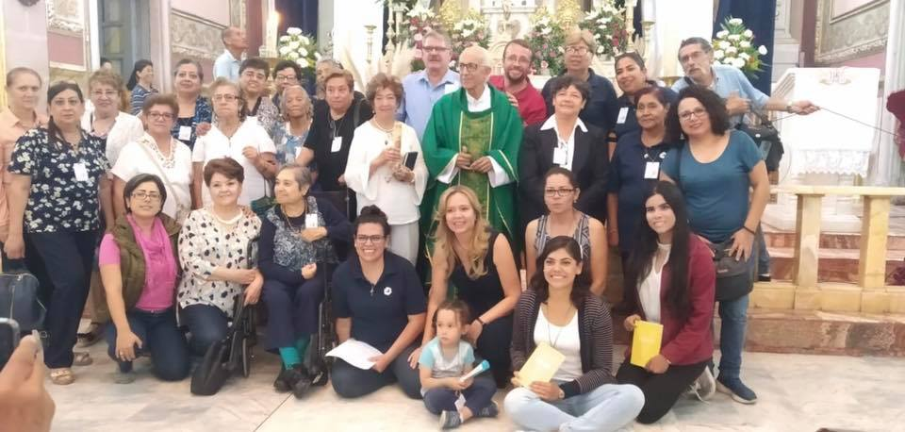
Zona Centro

Slide 8
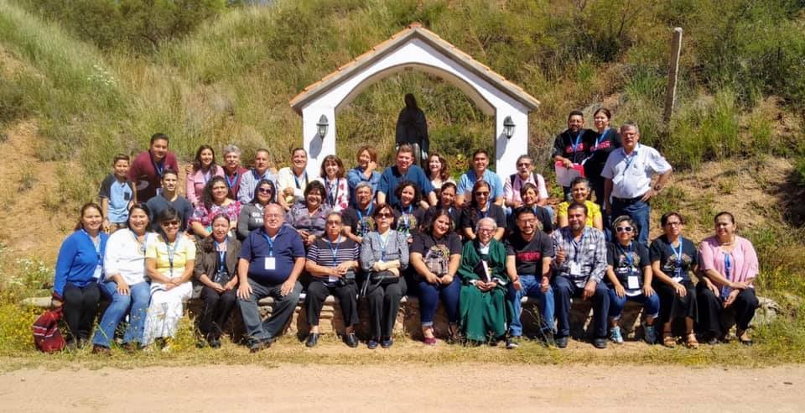
Zonal Noreste Frontera

Slide 9
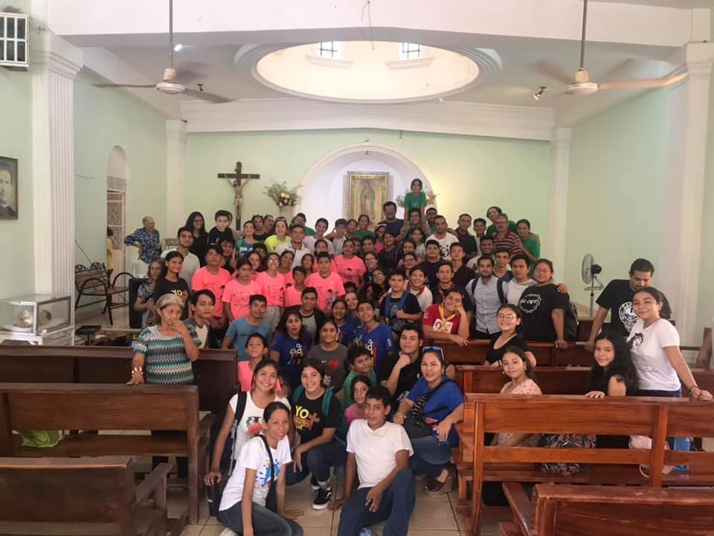
Zonal Pacífico Sur

Slide 10
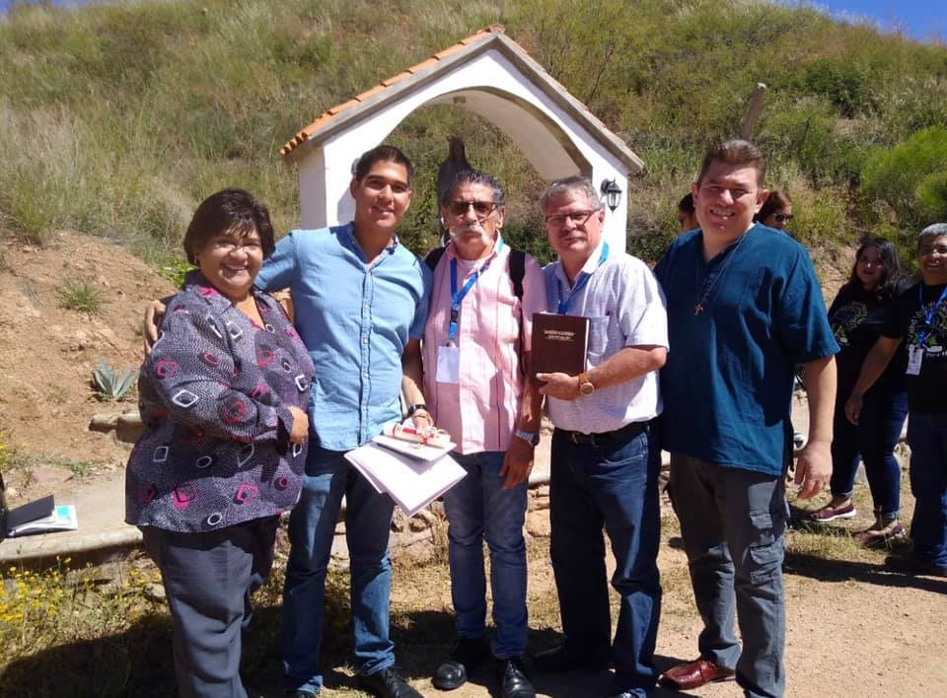
Promesa
Hermosillo

Slide 11
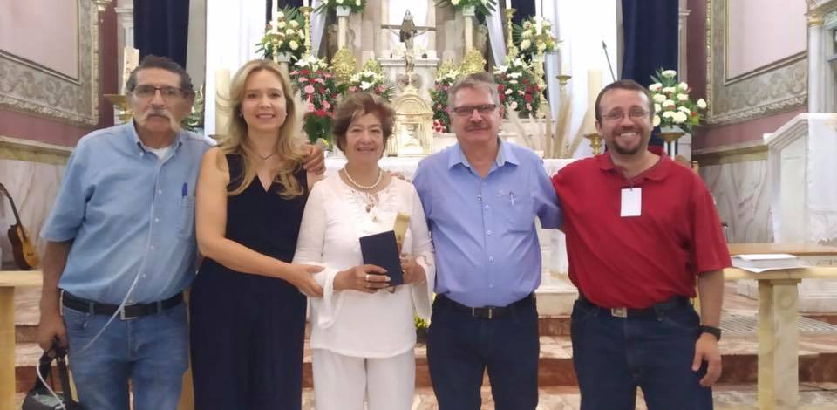
Promesa en Jerez, Zacatecas

Slide 12
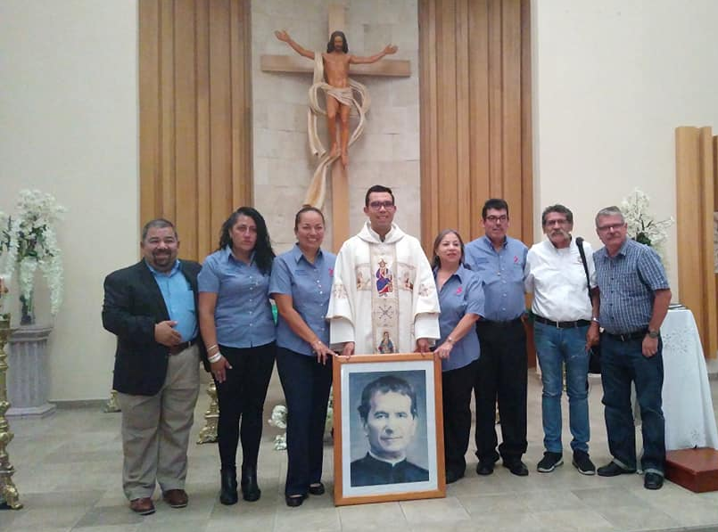
Promesas en Saltillo

Slide 13
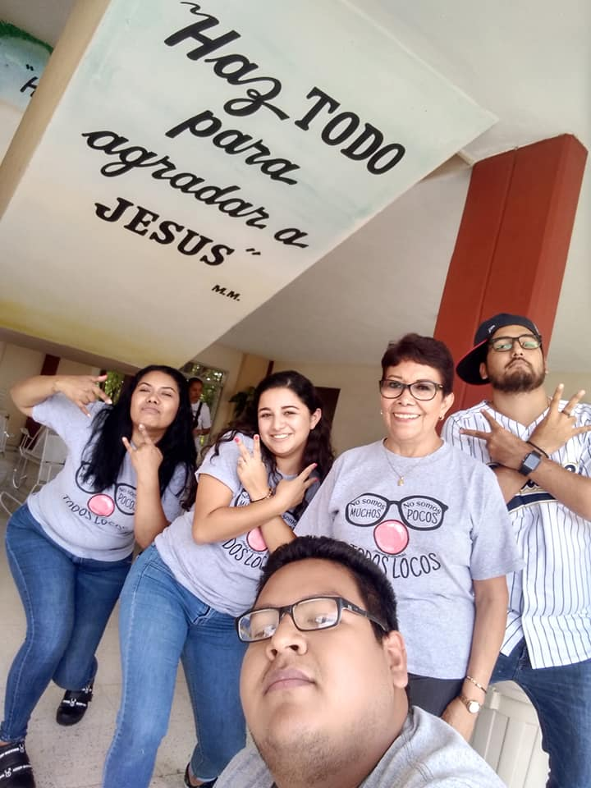
Próxima promesas
Fátima
Marco
¿Aarón?
El 24 de noviembre
en Monterrey

